Slide 1
Connect för föräldrar Princip 1 – Allt beteende betyder något Anknytning är ett grundläggande mänskligt behov som formar beteende

Slide 2
Påminn om att vi kommer att spela in det här tillfället.
Påminnelse om utvärdering om det är aktuellt

Slide 3
Agenda för idag
Introduktion/presentation/kontrakt för våra träffar
Dagens princip
Aktiva övningar
Avslut och ta hem budskap

Slide 4
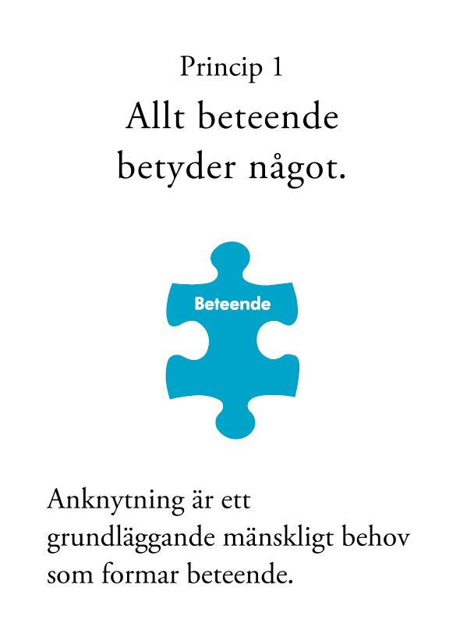
Den här veckan………

Slide 5
Allt beteende är en form av kommunikation.
Beteendet kan berätta något om en persons:
Känslor, tankar, intressen och behov
Erfarenheter i tidigare relationer
Förväntningar på hur andra kommer att bemöta dem i olika situationer
Idag ska vi ta “ett steg tillbaka” för att tänka på ert barns beteende ur ett annat perspektiv. Det kan hjälpa oss att upptäcka nya sätt att reagera och knyta an till vårt barn.

Slide 6
Reflektionsövning:
Att förmedla sina behov och att förstå dem
Introducera övningen. Be föräldrarna för en stund lägga sina barn i den ålder de nu är åt sidan och ”följa med på en resa” där ni vill börja med de riktigt små barnen och hur vi gjorde eller gör med dem. (denna text kan tas bort)
Barn visar på olika sätt vad de behöver från det att de föds…
- Hur visar riktigt små barn vad de behöver?
-
-
-

Slide 7
Hur kändes det när du förstod barnets behov och kunde trösta/lugna barnet?
-
-
-
Hur kändes det när du kämpade med att förstå barnets behov och inte lyckades?
-
-
-

Slide 8
- Vad gjorde du när du inte kunde förstå barnets behov?
-
-
-

Slide 9
Sammanfattning
“Att knäcka koden” – att försöka förstå barnets behov – kan vara utmanande.
Det kan vara ännu mer utmanande med tonåringar.

Slide 10
Förbered er för rollspel 1
Nu ska vi göra ett rollspel för att illustrera och reflektera över det vi pratat om. Det enda ni behöver göra är att titta och lyssna.
Be deltagarna att stänga sina kameror och mikrofoner så att de bara ser gruppledarna på skärmen.
Be deltagarna att sätta på sina kameror och mikrofoner igen
Hörde och såg ni rollspelet tydligt?

Slide 11
Reflektionsfrågor efter rollspel 1
(Ha följande frågor nedskrivna och skriv ner svaren i textrutan.)
- Vilket beteende såg ni hos barnet?
-
-
-

Slide 12
- Vilket beteende såg ni hos föräldern?
-
-
-
- Vad tänkte och kände barnet?
-
-
-

Slide 13
Vad kände och tänkte föräldern?
-
-
-
Vi går tillbaka till den första frågan…vi tolkar ett beteende fort!

Slide 14
Muntliga reflektionsfrågor
- Hade du reagerat annorlunda på barnets beteende beroende på …
Vad du tänkte att beteendet betyder?
Vad du tänkte kring barnets tankar och känslor?
Din egen medvetenhet kring dina egna tankar och känslor?

Slide 15
Förbered er för rollspel 2
Be deltagarna att stänga sina kameror och mikrofoner så att de bara ser gruppledarna på skärmen.
Be deltagarna att sätta på sina kameror och mikrofoner igen
Hörde och såg ni rollspelet tydligt?

Slide 16
Reflektionsfrågor efter rollspel 1
(Ha följande frågor nedskrivna och skriv ner svaren i textrutan.)
- Vilket beteende såg ni hos barnet?
-
-
-
- Vilket beteende såg ni hos föräldern?
-
-
-

Slide 17
Vad tänkte och kände barnet?
-
-
-
Vad tänkte och kände föräldern?
-
-
-

Slide 18
Saker att tänka på den här veckan
Tänk på, om och hur du skulle reagera annorlunda beroende på...
vad du trodde att barnet/tonåringen kände/tänkte
din medvetenhet om dina egna känslor och tankar
vad du trodde att beteendet betydde

Slide 19
Hur vi kommunicerar påverkar
Verbal och ickeverbal kommunikation
Vi kommunicerar genom vårt beteende
Det är lätt att vi inte tänker på den icke verbala kommunikationen…
kroppsspråk
ansiktsuttryck
röst

Slide 20
Muntlig reflektionsfråga
Har det någon gång hänt dig att någon har sagt en sak till dig och sättet de sa det på stämde inte överens med det hen sa? Hur kändes det?

Slide 21
Förbered er för rollspel 3
Fokusera på förälderns icke-verbala kommunikation
Be deltagarna att stänga sina kameror och mikrofoner så att de bara ser gruppledarna på skärmen.
Be deltagarna att sätta på sina kameror och mikrofoner igen
Hörde och såg ni rollspelet tydligt?

Slide 22
Muntliga reflektionsfrågor
Om vi jämför de tre rollspelen…
På vilket sätt skiljer sig de olika rollspelen? (verbalt och ickeverbalt)
- Skulle de alla, lämna dörren öppen i relationen och välkomna ytterligare diskussioner?

Slide 23
Sammanfattning av sessionen
(Gör en sammanfattning av sessionen med stöd av nedanstående så att det passar dig och gruppen, denna text tas bort.)
Allt beteende betyder något
Att ta ett steg tillbaka
Hur vi kommunicerar har betydelse

Slide 24
Ta hem-budskap
Att ha med sig under veckan:
Det är svårt att "inte anta".
Att “ta ett steg tillbaka” och fundera på olika betydelser av beteendet kan ge möjlighet att:
Se saker och svara annorlunda
Öppna dörren för mer öppen kommunikation
Det är svårt att vara öppen under konflikter. Det kräver övning,
Hur vi kommunicerar har betydelse.
Nästa vecka ska vi prata om hur anknytningen varar från födseln och genom hela livet, och hur det kan hjälpa oss att förstå våra barn bättre.

